Slide 1
Refleksjoner rundt bruk av alternative behandlingsmetoder
Sett fra spesialisthelsetjenestens ståsted
Overlege Hanne Marit Bjørgaas

Slide 2
Hvorfor velge alternativ behandling?
Opplevelse av at helsevesenet har gitt opp håpet om å kunne behandle-falitt erklæring
Opplevelse av å ha et avgrenset «behandlingsvindu» for å påvirke barnets utvikling
Vil ikke la noen muligheter være uprøvd

Slide 3
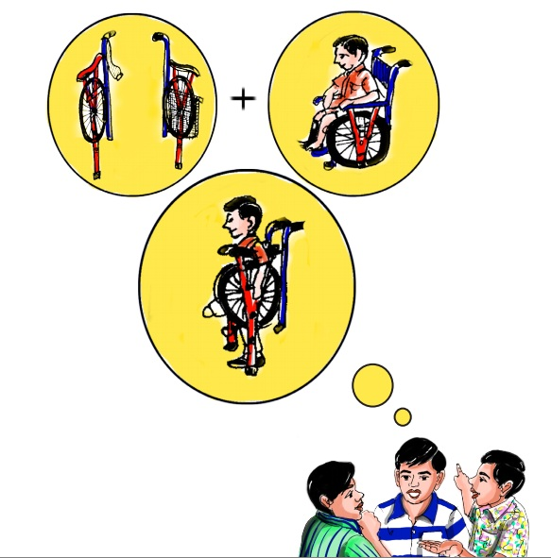
Innovasjon
-starter med en ide
Nye metoder
Nye tanker
Behov for støtte til vitenskapelig utprøving
Samarbeide over landegrenser

Slide 4
Spennende og utfordrende
Lært mye nytt
Nye kontaktflater
Utfordrende i forhold til egne holdninger og prioriteringer
Hva gir egentlig best livskvalitet for barnet?

Slide 5

WHO definisjon :
Alternativ behandling : «En vid gruppe av behandlingsmetoder som ikke er en del av landets egne tradisjoner, og som ikke er integrert i det dominerende behandlingssystemet».

Slide 6

Alternativ medisin
Alternativ medisin blir ofte fremstilt som en motsats til betegnelsene konvensjonell behandling, evidensbasert medisin eller skolemedisin.

Slide 7

Komplementær behandling
Alternativ behandling benyttet som supplement til konvensjonell behandling

Slide 8
Spørsmål å stille ved bruk av alternativ behandling
Fungerer det?
Har det bivirkninger?
Finnes det dokumentasjon?
Er det samsvar mellom virkning og kostnad (penger, tid, ressurser til annet som er viktig)
Hvordan skal bivirkninger håndteres?
Hvem sitter med ansvaret hvis det går galt?

Slide 9
Helsepersonell loven
«Helsepersonell skal utføre sitt arbeid i samsvar med de krav til faglig forsvarlighet og omsorgsfull hjelp som kan forventes ut fra helsepersonellets kvalifikasjoner, arbeidets karakter og situasjonen for øvrig. ….»

Slide 10

Hva er så konvensjonell behandling/ kunnskaps basert medisin?
Medisinske avgjørelser som er forankret i kunnskapsbasert medisin, og som igjen bygger på forskning.

Slide 11
Prinsipper bak medisinsk forskning
Å veie behandlingsmetoder mot hverandre, med utgangspunkt i at alle behandlingsmetoder er like gode til det motsatte er bevist.
Forskjeller mellom behandlingsmetoder skal være større en det en kan forklare bare ved tilfeldigheter (signifikante forskjeller). Bruker rigide statistiske metoder-ikke rom for synsing.

Slide 12
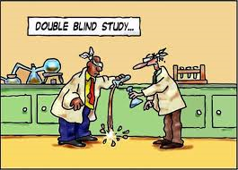
Noen vanlige forskningsmodeller
Randomisert kontrollert dobbelblindstudie
Cross-over studie

Slide 13
Meta-analyser
Systematisering av all forskning gjort på et område.
Iona Novak:
Verdifull forskning innen CP
Klare konklusjoner om hva som virker.

Slide 14
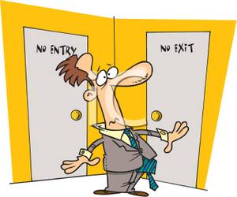
Dilemma…….
Økonomi-Ansvar for fellesskapets ressurser
Prioritering av tiltak
Kunnskaps basert medisin

Slide 15
Tanker i møte med alternativ behandling
Alle foreldre vil det beste for barnet sitt!
Tar vi oss nok tid til å høre etter hva pasienten/foreldre er opptatt av og hvorfor ?
Har pasient/foreldre tillit til oss som drøftingspartnere?

Slide 16

Respekt
Respekt for pasientens/foreldres egne valg
Egen faglig integritet
Krever god porsjon ydmykhet og vilje til å lytte og forstå

Slide 17
Takk for oppmerksomheten!

